Slide 1
物聯網核心技術期末專題 AWS IoT
國立中正大學資訊工程系 黃仁竑教授
助教 林佳幼

Slide 2
目錄
Introduction
Applying for an AWS account
Connect to AWS
資料來源

Slide 3
使用設備與環境
軟體
Windows 10
AWS
Arduino IDE
Python
硬體
LinkIt 7688 Duo
Micro-USB
DHT22
擴充版
杜邦線

Slide 4
Introduction

Slide 5
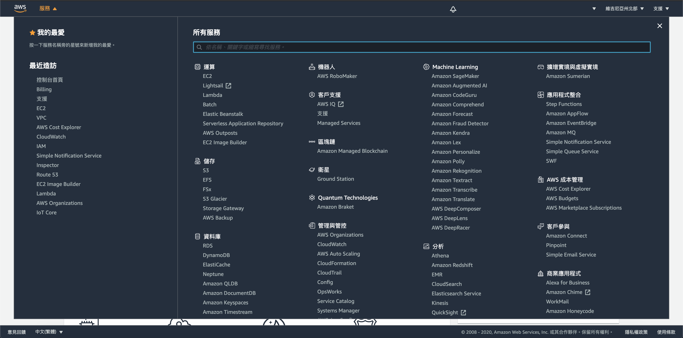
AWS服務(1/3)

Slide 6
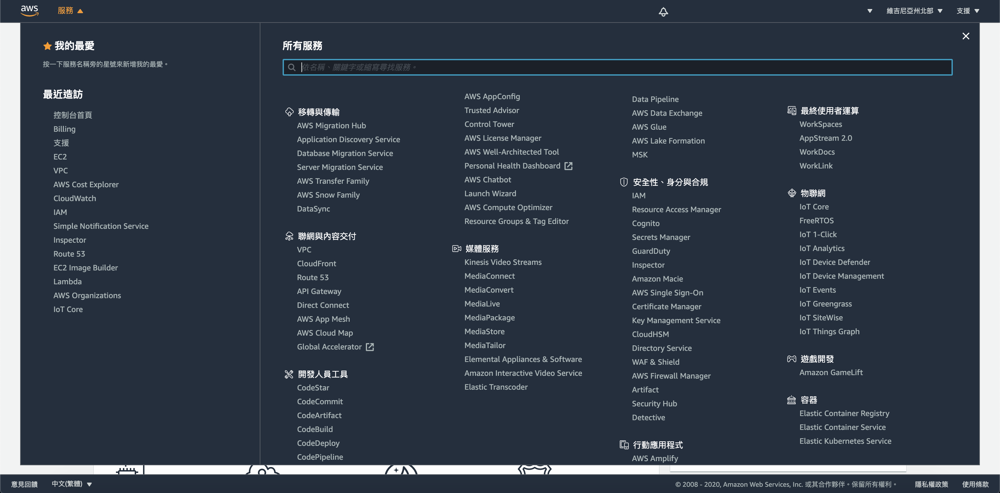
AWS服務(2/3)

Slide 7
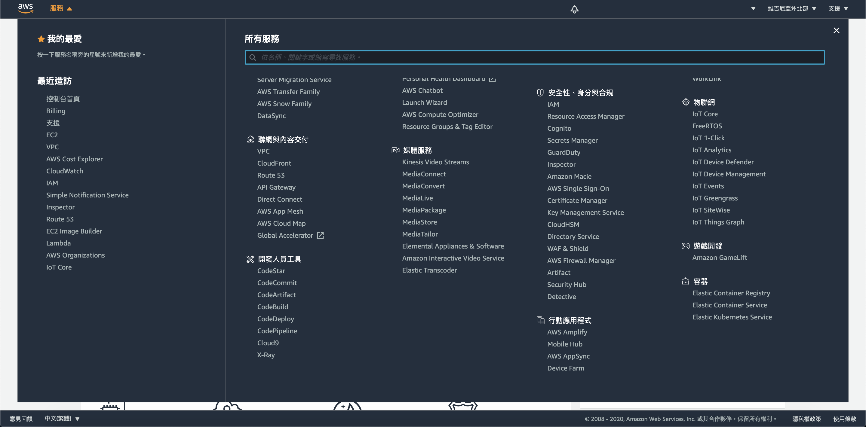
AWS服務(3/3)

Slide 8
AWS常用功能
EC2
VPC
S3
RDS
SES
SNS
CloudFront
IAM
Elastic Load Balancer / Auto Scaling
ElasticCache
Certificate Manager
相關免費方案

Slide 9
Elastic Compute Cloud ( EC2 )
虛擬機器，可自行設定硬體規格與資源。
免費提供每月 750 小時 t2.micro 執行個體用量。
官方介紹
Notes:
Elastic Compute Cloud，縮寫是ECC，把兩個C改成 C2 就會變成 EC2。
直譯為 Elastic(彈性) Compute(運算) Cloud(雲端)，而每個EC2 官方使用的單位是instance(實例)，所以應該是彈性雲端運算實例。
但大多數時候都直稱EC2，算是最常被使用的AWS 中心服務之一。
如果單獨使用它，他就像是一個VPS一樣，要先選硬體規格與資源。但是是以小時計費，如果關掉它就不會算錢，但不表示除了運算實例以外的部分不算錢。
比方說硬碟空間就是可以額外加錢增加，固定連外IP如果閒置下來也是要付額外的費用。
但是這些如果考慮得宜其實也不盡然會被徵收費用。
每月 750 小時的 Windows、Linux、RHEL 或 SLES t2.micro 執行個體用量

Slide 10
Virtual Private Cloud ( VPC )
同時設定擁有很多組虛擬雲。
訪問權限個別設定。
依照使用量與時間計費。
官方介紹
Notes:
Virtual Private Cloud，這個比較少直接看到文章解釋該怎麼用。因為它多半會在使用其他服務的時候順便設定。直譯翻譯的話接近Virtual(虛擬) Private(私有) Cloud(雲)。
要了解「私有雲」這個服務必須對網路有一點概念。不曉得大家有沒有用過區域網路，例如公司或是學校宿舍。
先不論無線傳輸(雖然概念一樣，但是抽象上比較難理解)，如果兩台電腦在「斷網」的情況下要互相連接，基本上就是要有實體線對連。
網路的概念就是 A 連到 B 連到 C 連到 D，然後ABCD電腦透過這些線路彼此之間可以互相看得到。
前面提到的「斷網」在台灣其實就是指ABCD電腦彼此之間雖然看得到彼此，卻看不到中華電信的主機，因為沒有實體線路連接過去。
那我們就可以稱這個ABCD網路為區域網路，是這幾台電腦私自擁用的網路。
那私有網路好處是可以防範被攻擊，外部電腦要攻擊你首先第一件事情就是要找的到你的電腦，如果他根本就無法連線，那也無從攻擊。
所以即使是現在，也常常聽到MySQL的3306 port 有零時漏洞被掃瞄，但是如果這個port如果只有在私有雲上面的主機才看得到的話，即使他有天大的漏洞也相對安全。
就像是你把錢包放在你家沒上鎖的你的房間裡面。小偷還是要通過你家大門才有可能觸碰到這個房間。
那你會說不能連網怎麼服務客戶？
答案當然是至少某一台主機必須要開啟對外的功能。然後在一開始只要針對這個門口進行防護就好了(例如大樓一樓可以安插個管理員的概念)。
所以如果你只有一台EC2沒有使用其他的服務的話，那就會感覺不出來這個功能有何用處，但如果分散式架構架設出來的話，就可以很明顯地感覺到了。
Private Network這個概念其實另一家虛擬伺服器提供商Linode也有推出，只是AWS很厲害的可以讓你同時設定擁有很多組虛擬雲，並且訪問的權限是可以個別設定的。

Slide 11
Simple Storage Service ( S3 )
常見的用法：
圖片外部圖床空間(專門放圖的可對外傳輸空間) 與線上影片服務的儲存空間。
免費提供：
每月 5 GB 的 S3 標準儲存類別 Amazon S3 儲存。
20,000 個 GET 請求。
2,000 個 PUT、COPY、POST 或 LIST 請求。
15 GB 的資料傳出。
除 AWS GovCloud 區域外，在其他 AWS 區域的使用量按月計算。
官方介紹
Notes:
Simple Storage Service，縮寫就是三個大寫的S，所以稱為S3。直譯翻譯的話接近Simple(簡單) Storage(儲存) Service(服務)。
常見的用法就是當成圖片的外部圖床空間或是檔案，也有聽說有些人會直接配合Amazon Cloudfront 服務製作成靜態網站(比較少見)，也有人拿來當作線上影片服務的儲存空間。
S3 大概是除了EC2之外比較常見的使用AWS的原因
通常在圖文網站中都會有圖床(專門放圖的可對外傳輸空間)的需求，這是因為Web Server一次能處理的訪問數是有限的，而圖片、影片、檔案比起HTML文字檔總是大的許多，而且其實不需要使用到後端程式去處理，
所以如果放在外部的伺服器可以有效的降低主要伺服器的負載。
依照網站性質，就算優化了100倍也是有可能的。而S3就是那個可對外傳輸資料的伺服器空間。
不過S3也有私有雲的概念，所以他除了可以被公開存取外，也可以只被內部存取。
S3使用起來跟一般的網路空間沒太大的差異，除了它的根目錄被稱作Bucket(籃子)，並且需要為他命名一個獨特的名稱，全世界都不能相同，因為他會對應到外部的URL網址，總不可能不同的使用者用同樣的URL網址互相干擾吧！
講到S3的話就一定需要講到API的功能，因為通常都是先上傳圖片到自己網站後再轉傳到S3上去。
所以一定要有API End Point不然無法自動化。不過這段不算困難，Amazon也已經做了SDK讓大家使用，例如PHP版本、Ruby版本。

Slide 12
Relational Database Service ( RDS )
有虛擬私有雲的概念，安全性AWS會處理好。
內建備份快照服務功能，不必擔心備份問題，儲存空間可直接存在S3中。
主要有6個資料庫種類：MySQL、PostgreSQL、MariaDB、Orcle、MSSQL與Aurora。
免費提供：
每月 750 小時的 db.t2.micro 資料庫用量（適用的資料庫引擎）。
20 GB 一般用途（SSD）資料庫儲存、資料庫備份和資料庫快照的儲存。
官方介紹
Notes:
Relational Database Service，縮寫RDS。
從Relational Database就可以直接看得出來他是跟關聯性資料庫有關。直譯翻譯的話接近Relational(關聯性) Database(資料庫) Service(服務)。
如果是純使用Linode等VPS的服務，如果想要把資料庫與主程式分開，你必須要多新增一個主機，然後自己在裡面安裝MySQL或是PostgreSQL，並且關於「資料庫備份快照」等功能也必須要自己用Crontab去處理，並且還要找儲存備份的空間。在AWS裡面完全不用，你不用擔心MySQL在安裝的時候的設定，你也不用去想如果被Hack的話怎麼辦。基本上安全性都是由Amazon去處理，而且你還有虛擬私有雲的概念。也不用擔心備份會不會有問題，因為備份的快照服務是RDS的內建功能，要複製出一個一樣的資料庫也是1分鐘以內的事情。儲存空間則是可以選擇直接存在S3裡面(可以設成外部無法訪問)。
RDS服務主要有6個資料庫種類可以選擇，除了常見的MySQL、PostgreSQL、MariaDB，也有大型商業公司常用的Orcle與微軟旗下的MSSQL。當然Amazon也很喜歡用自己的規格綁架使用者，所以製作出了Amazon Aurora這個與MySQL共容的資料庫。

Slide 13
Simple Email Service ( SES )
寄送Email的服務。
從EC2呼叫，免費提供每月62,000封，每天最高可寄五萬封Email（超過每月免費額度就要付費，每千封0.1美元約3塊台幣）。
官方介紹
Notes:
Simple Email Service，縮寫就是SES，主要是寄送Email信的服務。直譯翻譯的話接近Simple(簡單) Email(電子郵件) Service(服務)。
這個服務如果從EC2呼叫是免費的，每個月有62,000封免費，每天最高可以寄送五萬封Email(超過每月免費額度就要付費，每千封0.1美元約3塊台幣)，以數字上來講是很可觀的。
一般的Email寄送服務免費額度到1萬就已經非常多了。Amazon給到62,000是很難用的完的一個數量，如果各位有在用Gmail的話，Gmail一天的上限大概是500左右。
如果有要使用這個服務，
第一件事是需要自己的網址網域，並且在DNS上面輸入一些驗證用的紀錄(Record)。
不過有兩個缺點，一個是寄送IP位置與其他使用者是共用的，因此如果對象網站有依照IP來封鎖Email寄送的話，那就很麻煩，信會寄不出去，聽說有些Email服務會有這個問題，這時就要付費購買IP Address了。
另一個問題是收信問題，如果是直接使用的話，其實無法讀取Email，只能存在S3裡面管理，並沒有人類看得懂的介面，當然，再加上一些其他的服務就可以避開這個問題。但整體還說是相當不方便的！

Slide 14
Simple Notification Service ( SNS )
監聽系統活動，並發送通知訊息。
舉例：
寄送Email或簡訊通知某個S3 bucket增加了東西。
驅動其他程式，可以把接收器跟目標服務綁一起，當SNS發生就會執行目標服務。
免費提供：
1,000,000 則發佈訊息、
100,000 則 HTTP/S 交付、1,000 則電子郵件交付。
官方介紹
Notes:
Simple Notification Service，縮寫SNS，直譯翻譯的話接近Simple(簡單) Notification(通知) Service(服務)。
這個服務也是常存在各種服務之中。
主要去監聽系統活動，並且發送通知訊息。
這服務有兩個比較明顯的概念
第一個就是通知使用者，比方說寄送Email通知某個S3 bucket增加了東西，或是寄送簡訊。
另外一個是驅動其他程式。AWS裡面有很多服務都是需要被驅動的，這時候就可以把接收器跟目標服務綁定在一起，當SNS發生的時候，就會執行目標服務。算是在全自動服務中相當重要的糨糊型功能。

Slide 15
CloudFront
CDN，內容在網路上傳輸的快取機制。
舉例：如果資料在東京機房，去到北美有物理上距離限制，CDN能解決。
免費提供：
50 GB 資料傳出額度 / 12 個月免費。
2,000,000 個 HTTP 或 HTTPS 請求 / 一年中的每一個月。
官方介紹
Notes:
使用S3在雲端服務上的一個直接好處是可以降低Request數量，進而讓Server降低負載，同時服務更多訪客。
但是即使是S3也還是有機房的概念，也就是說你的資料是存在單一實體位置裡面，會有所謂的物理限制，例如如果你把資料放在東京(Tokyo)的機房，那去到北美就會有這個物理上的距離速度限制。
前面有提到S3主要是一個儲存空間，儲存的是靜態文件檔案，那如果今天先把這樣的檔案先在全球各地都放一個副本，如果有人訪問他就直接送最近的副本給他，那距離的問題就解決了，這就是CDN（Content delivery network、內容傳遞網路）的概念，這是一種內容在網路上傳輸的快取機制
為了要達到這個目的，必須要有很多基礎設施的協助，對一般人來說並不是這麼的容易。
不過Amazon有提供這個功能，也就是CloudFront這個功能，而且他在一般使用的費用上面，雖然會比S3貴一些，不過整體來說也算是便宜的選項，CloudFront設定完成後會是自動同步S3的(同步的範圍可以設定)，算是相當的好用！

Slide 16
IAM
權限管理的機制：
讀寫可分離，即使是超級使用者也可分成後台UI或Command Line用。
每個AWS服務權限分開，有User與Role的設定方式，也可單獨廢棄某個使用者或某個授權的Key。
官方介紹
Notes:
這個不太算是Features (功能特點)，但是在團隊和程式管理上面很方便。
AWS 很多的服務都可以靠API或是Command Line指令的方式達成，當然也有很豐富的後台User Interface(UI)介面。不過很多時候，我們會希望功能可以讓程式自動完成，比方說如果我們上傳到網站後就自動上傳到S3。但是我們不可能讓所有人都可以隨便用其他的軟體上傳，所以必須要有權限管理的機制，IAM就是這方面的功能。
IAM除了可以限制使用者，還可以管理使用者權限，比較特別的是他的使用者權限管理得很細，讀寫可以分離，即使是超級使用者也可以分成是後台UI用或是Command Line指令用。
每個AWS的服務的權限是分開的，也有User使用者與Role角色的設定方式，也可以單獨廢棄掉某個使用者或是某個授權的Key(如果不小心洩漏的話)。
總之非常的詳盡，但也因此入門的時候會有點卡。但是熟悉以後對於資訊安全是會有顯著的幫助的。

Slide 17
Elastic Load Balancer / Auto Scaling
分散式架構為解決時間週期性大小流量變化，在流量大時會開多台機器，流量小時關掉多餘機器，稱為Auto Scaling技術。
流量如何平均分配多台機器，可以透過Load balancing 技術解決。
Load balancing ：
處理一個Domain或多個Sub Domain下所有要求，甚至可單個URL對應不同EC2實體。
只要使用Load Banlancer就可免費使用ACM機制，免費加上SSL憑證。
按實際使用量付費。
官方介紹
Notes:
對於現代的網路架構，Load Balancer算是一個非常必要的工具。
現在的分散式架構為了解決時間週期性的大小流量變化，使用了叫做Auto Scaling的技術。
簡單來說就是在流量大的時候多開幾台機器，流量小的時候關掉多餘的機器。
但是在實現Auto Scaling之前會先碰到要如何把流量平均分配給多台機器這個問題。
為了解決這個問題，所以就想出了以反向代理技術為基底的Load balancing 技術。
一個Domain URL只能對應一個IP，雖然理論上Sub Domain可以有很多個，但是實際上訪客只會用同一個Domain進行連線，所以要解決的問題就是如何把同一個Domain 下的流量分流給多台機器。
方法就是在所有的機器前面在建立一台機器先接收所有的流量，但是不處理Reqeust，而是分發給其他的機器Server處理，有點類似總機的概念。
一般如果要自己建立的話，可以使用Nginx再加上一些設定與調整，但是如果你用的是AWS Load Balancer的話，基本上就是隨開即用。
AWS的Load Banlancer除了可以處理一個Domain下的所有要求，其實也可以一起處理多個Sub Domain，甚至是單個URL對應到不同的EC2實體都是可以的。
所以一個Load Banlancer是可以處理超過一個網站的，也可以處理超過一個入口網站(因為不是每一個網站都是對外開放的，前面提到的VPC機制)。
AWS的Load Banlancer還有一個特別的服務，就是加上HTTPS不用錢，只要你有使用AWS的Load Banlancer，就可以免費使用AWS的ACM機制，免費加上SSL憑證。
而且不用像Let's encrypt 一樣需要設定自動更新，AWS會幫你處理好。

Slide 18
ElasticCache
In memory cache 使用系統memory，會擠壓到Application能使用的資源，又因Auto Scaling關係，每台Cache有可能重複或不完整。
AWS將它拉出來獨立服務，就是ElasticCache 。
免費提供：
750 小時的 cache.t2micro 節點用量 / 一年
官方介紹
Notes:
In memory cache 一直都是動態網站最好用的快取機制，畢竟新型態的銷售方式是會依據顧客的使用情況來變化網頁頁面，比方說推薦系統，或是通知系統。如果要做這方面的Cache，現在的主流就是Redis或是歷史相對悠久也很多人使用的Memcached。
不過In memory cache會使用系統的memory，會擠壓到Application能使用的資源，又因為Auto Scaling的關係，所以每台Cache都有可能會重複或是不完整。因此拉出來成為獨立的服務是一個很自然的解法。如果使用AWS Elastic Cache，就等於是Amazon幫你設定好了Redis或是Memcached(可以自己選)，是個方便的隨開即用功能。只要VPC設定沒有問題，速度也是相當的快的。

Slide 19
Certificate Manager
網站使用 HTTPS 協定，需要 SSL 憑證。
AWS 提供只要使用的服務是Elastic Load Balancing、Amazon CloudFront 及 Amazon API Gateway這些整合型服務，都可以免費使用AWS 的 SSL 憑證，其他的AWS服務或是外部的就無法使用。
官方介紹
Notes:
現在為了安全，只要是網站都推薦使用HTTPS的協定(Protocol)，而非單純的HTTP而已。但是HTTPS需要SSL憑證，市面上很多都需要付費。
當然也有不用付費的Let's Encrypt或是CloudFlare，他們彼此都有使用上的優缺點與設定上的麻煩度。
而AWS Certificate Manager 就是AWS提出來的解決方案。
只要你使用的服務是Elastic Load Balancing、Amazon CloudFront 及 Amazon API Gateway這些整合型的服務，那你都可以免費使用AWS 提供的SSL 憑證，而且還是類似Wildcard形式的，連子網域都包含進去。
不過其他的AWS服務或是外部的服務就無法使用了，比較麻煩的是你想付錢使用它也沒有這個選項。
所以如果你單純使用EC2而沒有Elastic Load Balancing的話，那還是只能用其他的非AWS服務來解決(例如Let's Encrypt)。

Slide 20
提醒
原則上，以上提供的免費方案多數都以新註冊第一年為限，超過第一年後就不再免費，因此，若做完實驗沒有要再使該功能，請記得將運行的實例關閉，否則費用將持續累積。

Slide 21
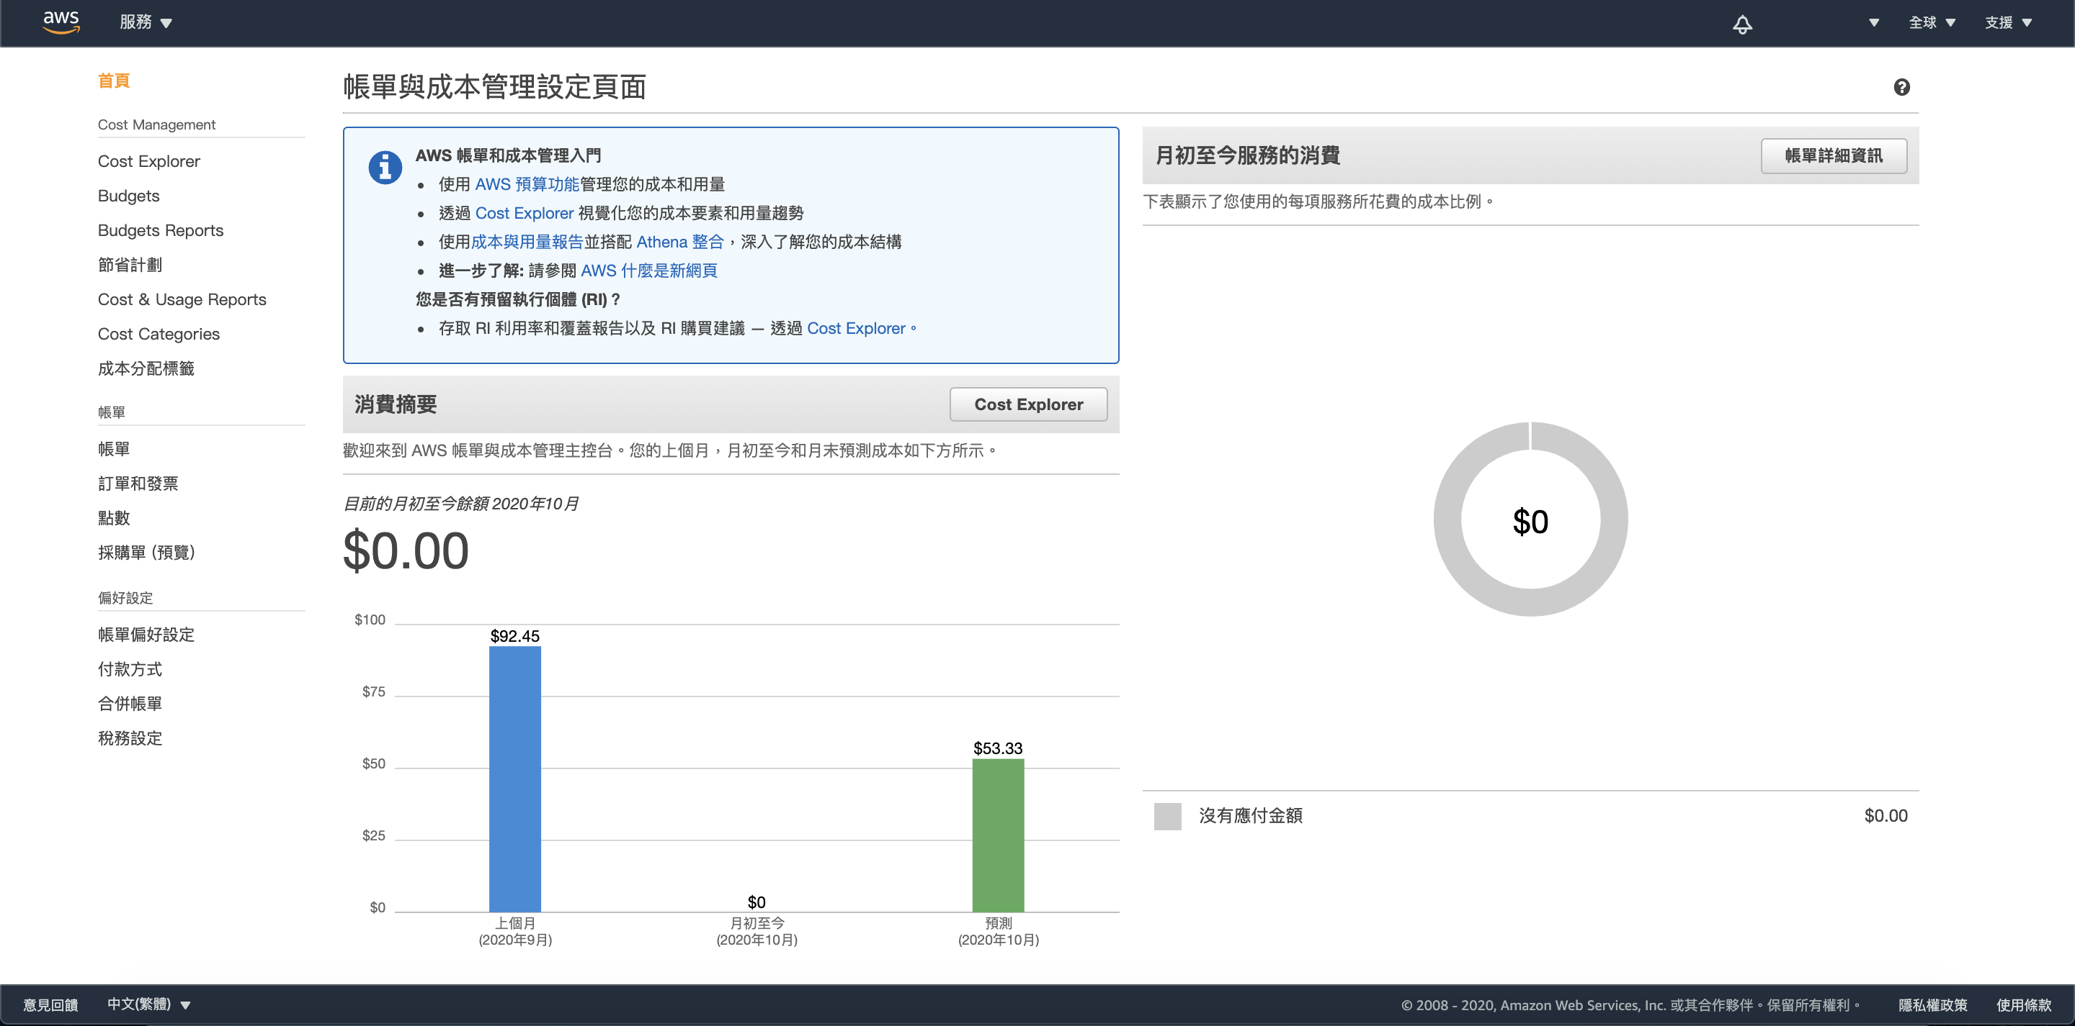
帳單與成本管理首頁

Slide 22
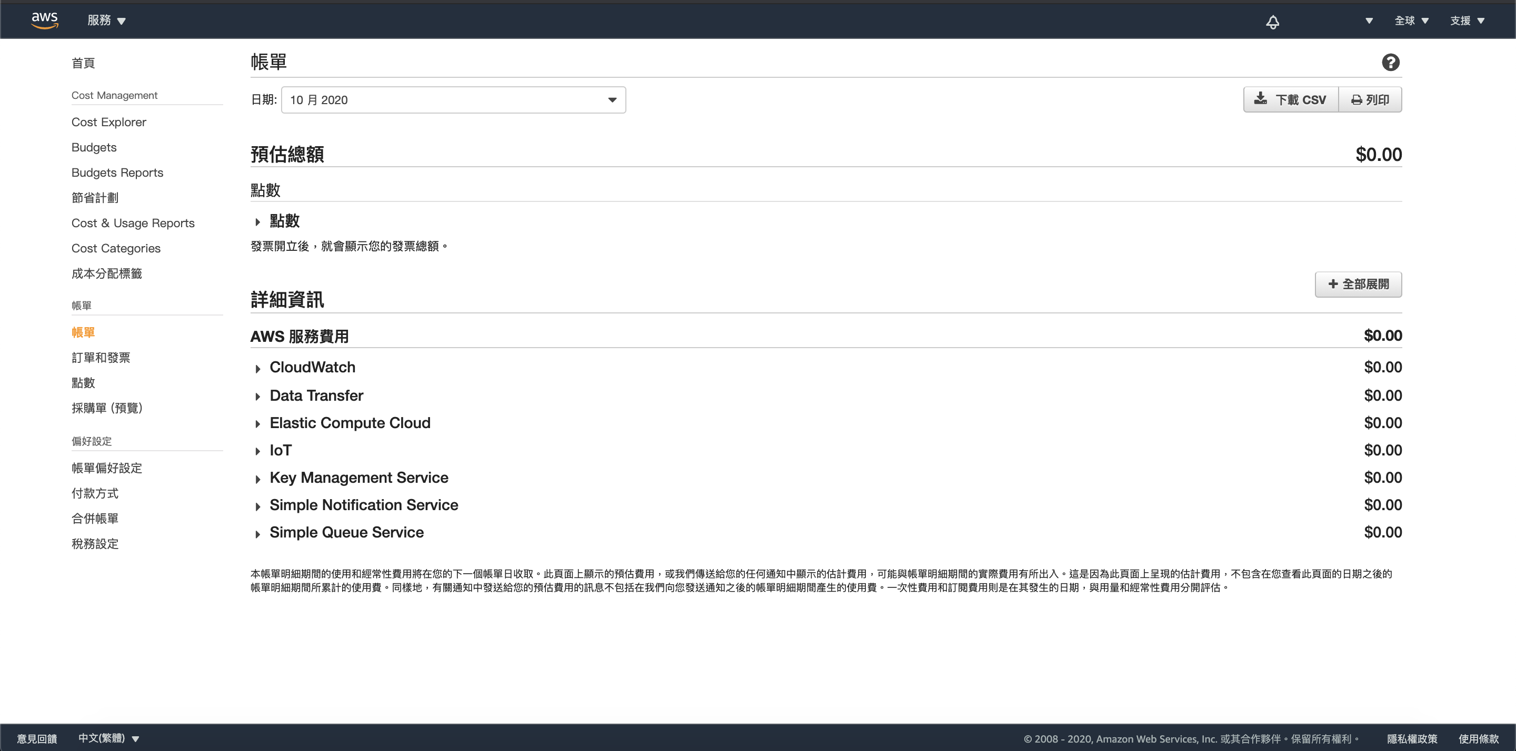
帳單

Slide 23
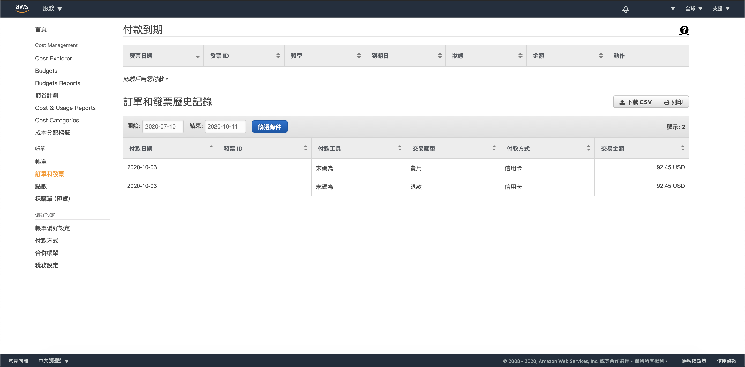
訂單與發票

Slide 24
Applying for an AWS account

Slide 25
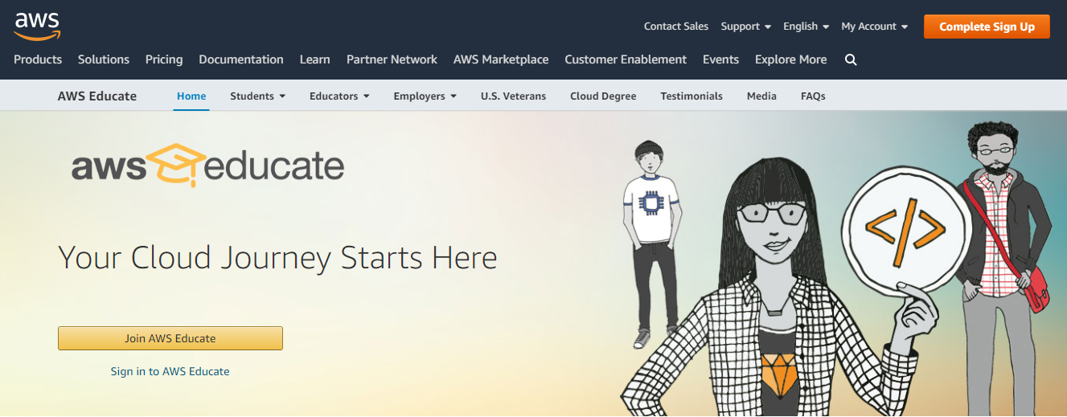

Join AWS Educate
到AWS Educate網址https://aws.amazon.com/tw/education/awseducate/註冊。
Notes:
申請加入aws educate

Slide 26
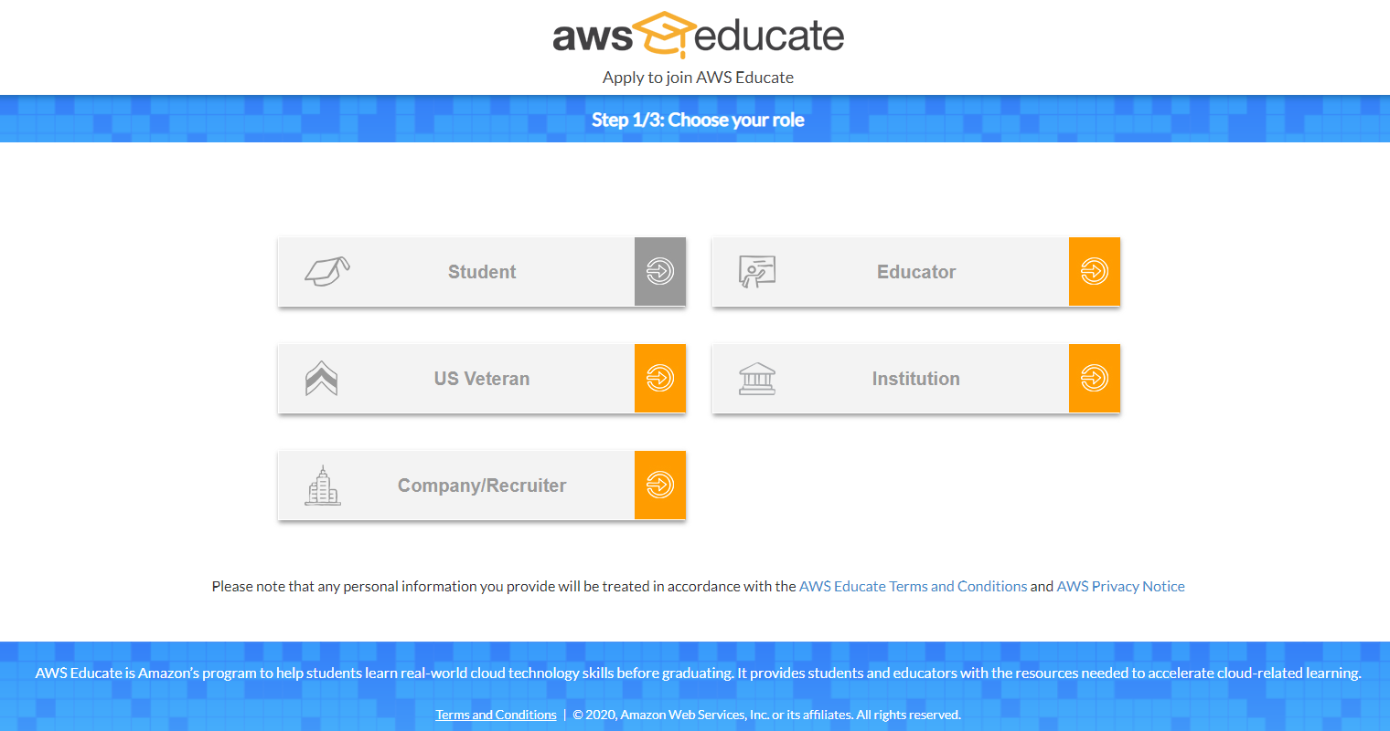
Choose your role
Notes:
點選student

Slide 27
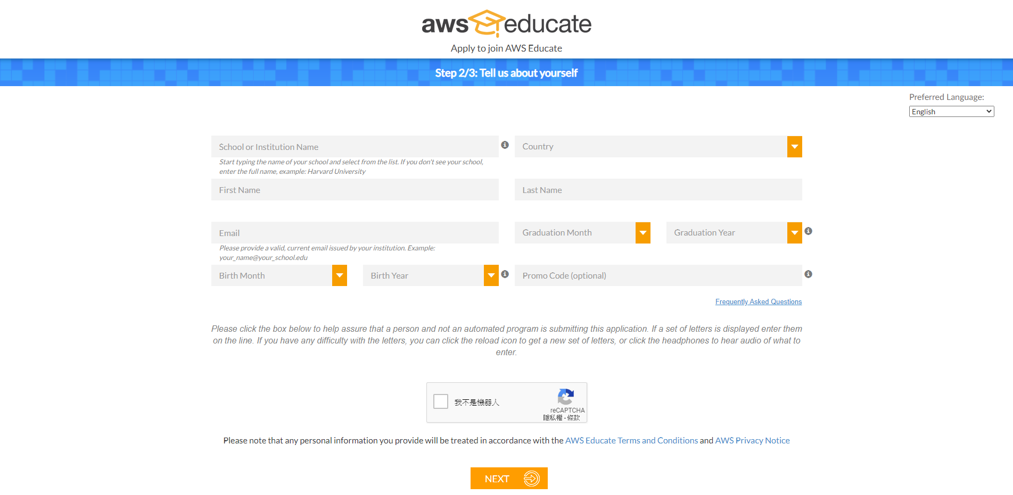
Personal Information
ex: National Chung Cheng University
ex: Taiwan
ex: Xiao-Ming
ex: Wang
這裡一定要填學校E-mail
ex: 06
ex: 2021
ex: 03
ex: 12
← 這裡不必填
1
2
Notes:
填寫個人資料
這裡要注意的是再email部分一定要填學校的email，若不是填學校的email將不會得到aws針對學生所給的$30 USD Credits

Slide 28
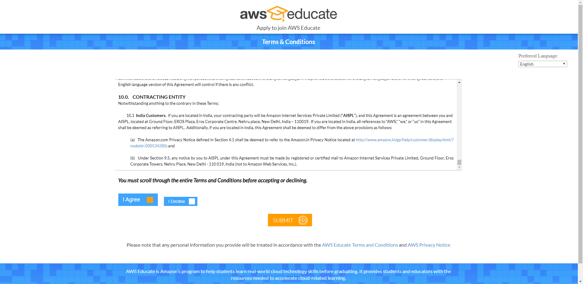
Term & Conditions
1
2
Notes:
同意條款

Slide 29
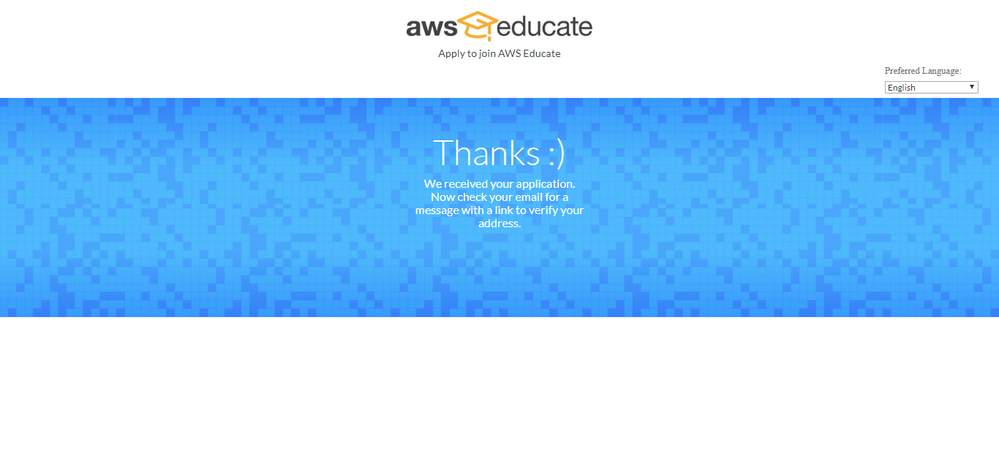
Check Your E-mail
Notes:
到信箱收確認信

Slide 30
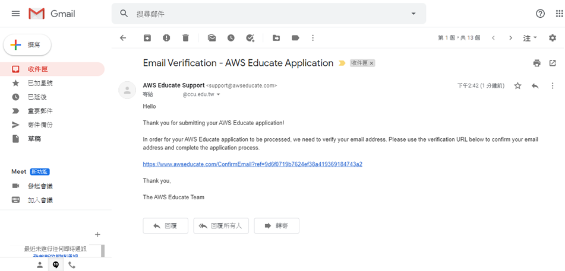
E-mail Verification
Notes:
驗證email

Slide 31
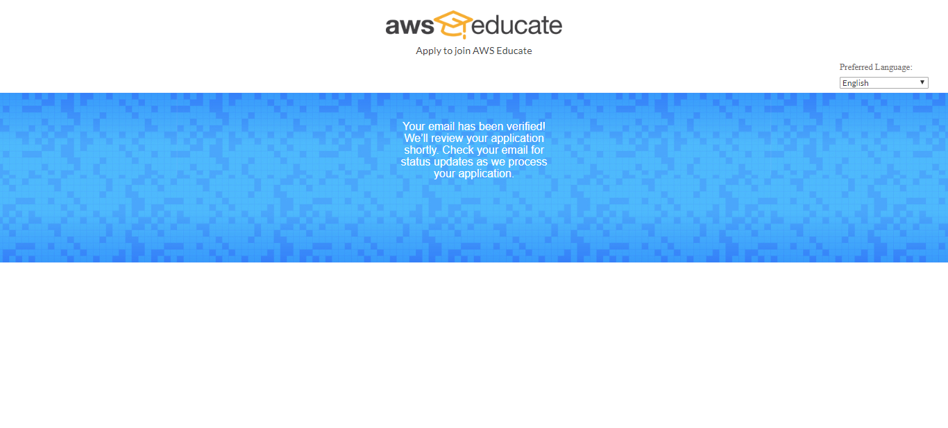
Successful Verification
Notes:
取得驗證

Slide 32
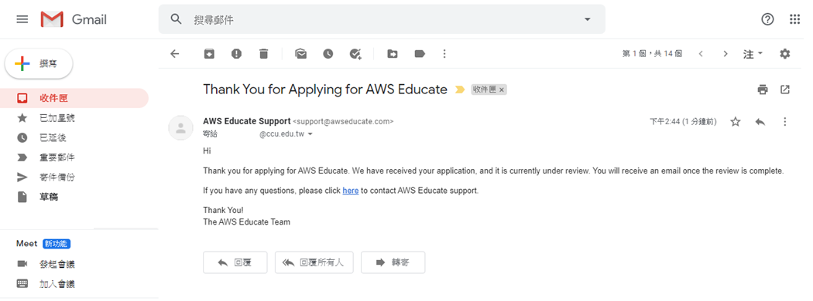
Waiting for account to be approved
Notes:
等待aws edcuate審核，大約3-5天會收到審核通過的email通知

Slide 33
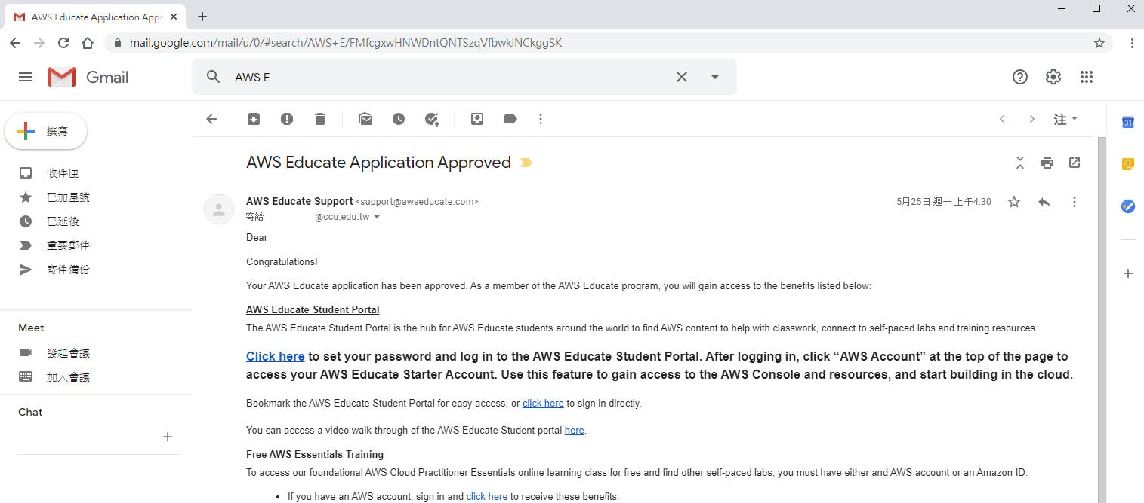
AWS Educate Application Approved
Notes:
點擊click here進入設定密碼

Slide 34
Sign in to AWS Educate
到 AWS Educate 網址https://aws.amazon.com/tw/education/awseducate/登入。
Notes:
重新回到aws educate登入

Slide 35
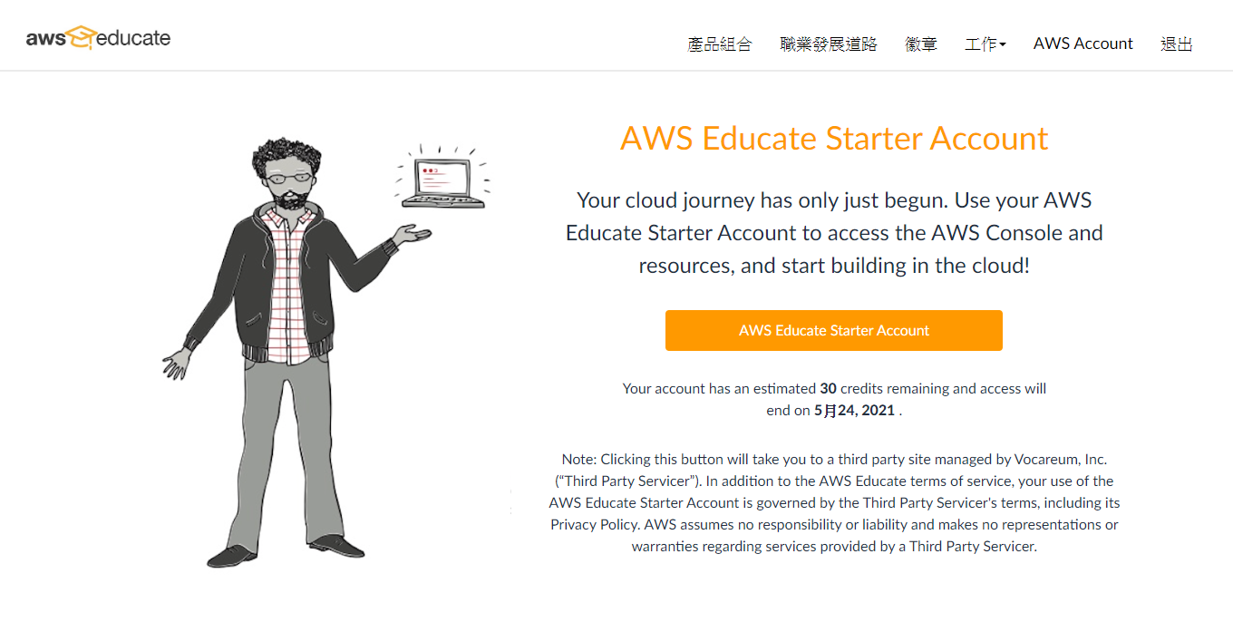
Credits Confirmed(1/2)
Notes:
可以看到已經擁有30 credits
也可以點擊進入到帳戶確認

Slide 36
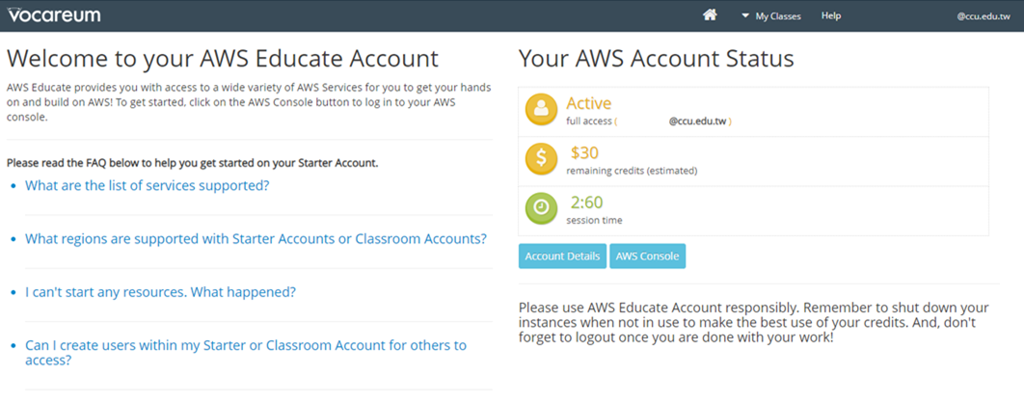
Credits Confirmed(2/2)
Notes:
可以看到30 credits

Slide 37
Start Using (1/2)
Notes:
接著我們點擊AWS Console正式進入AWS工作頁面

Slide 38
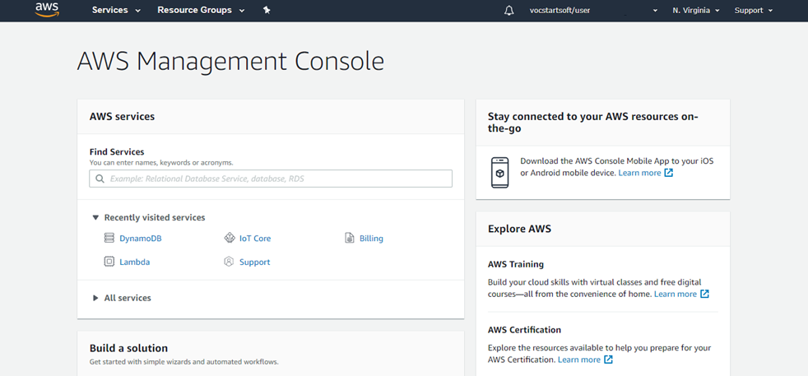
Start Using (2/2)
Notes:
我們之後做的AWS連線實驗會在這裡進行設定

Slide 39
Connect to AWS
Notes:
參考來源:
https://oranwind.org/-linkit-smart-7688-chuan-song-sensing-data-dao-aws-iot-new-version/

Slide 40
Step 1 – 登入AWS平台
進入AWS開發平台：https://console.aws.amazon.com/console/home?region=us-east-1。

Slide 41
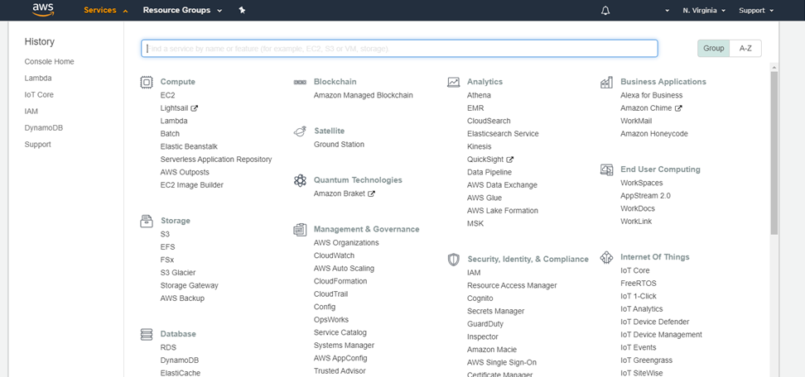
Step 2 – 進入AWS IoT
1
2

Slide 42
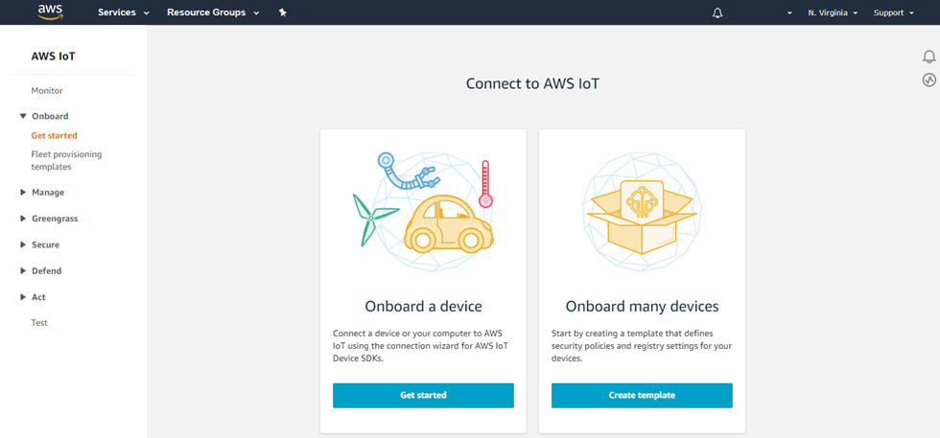
Step 3 – Get started (1/2)
1
2

Slide 43
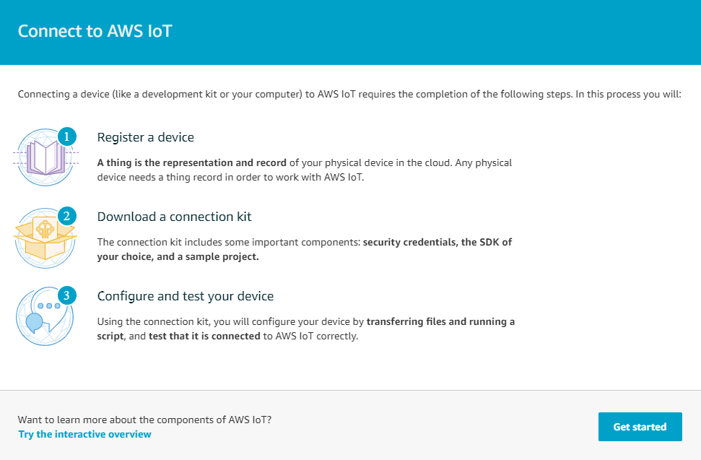
Step 4 – Get started (2/2)

Slide 44
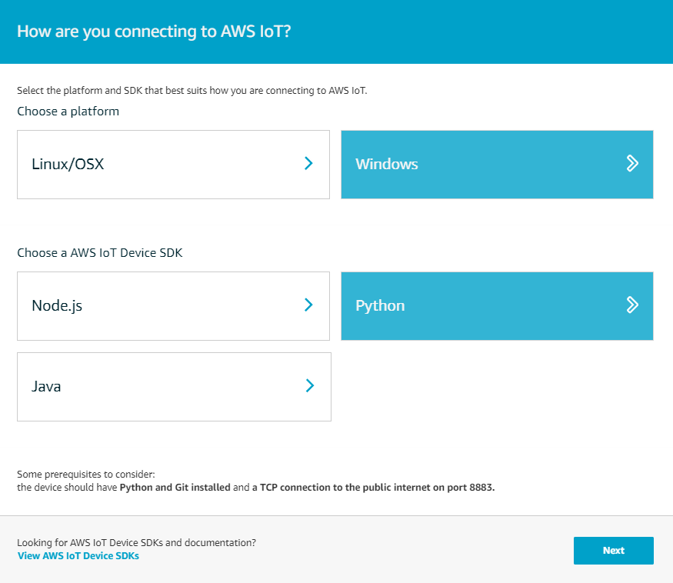
Step 5 – 選擇環境
選擇Wnidows。
選擇Python。
點擊View AWS IoT Device SDKs。
點擊Next。
1
2
3
4

Slide 45
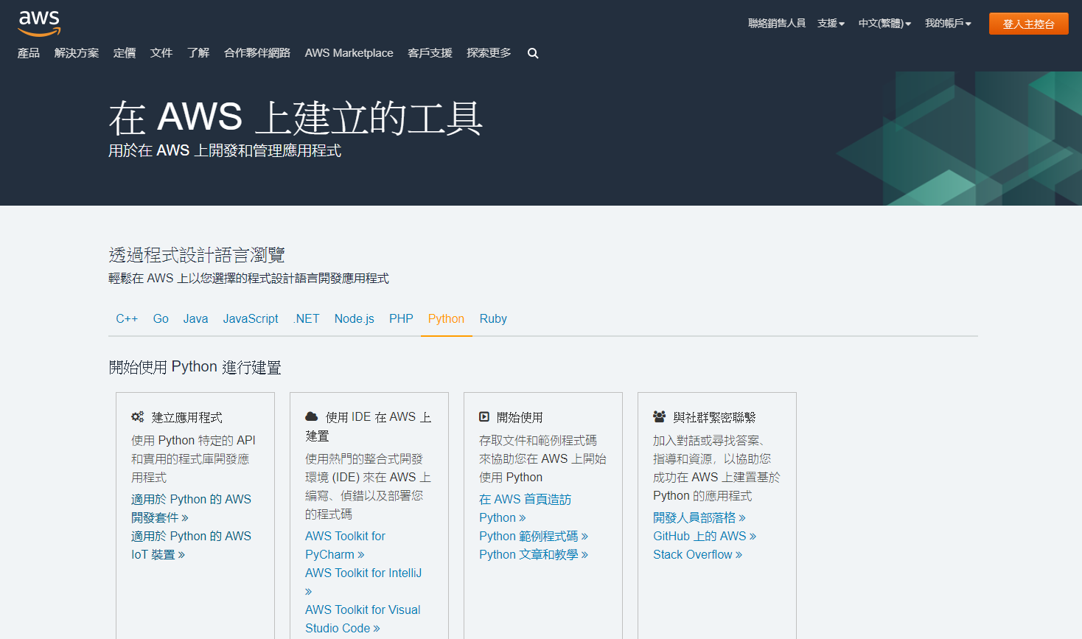
Step 6 – 下載適用Python的AWS IoT SDK

Slide 46
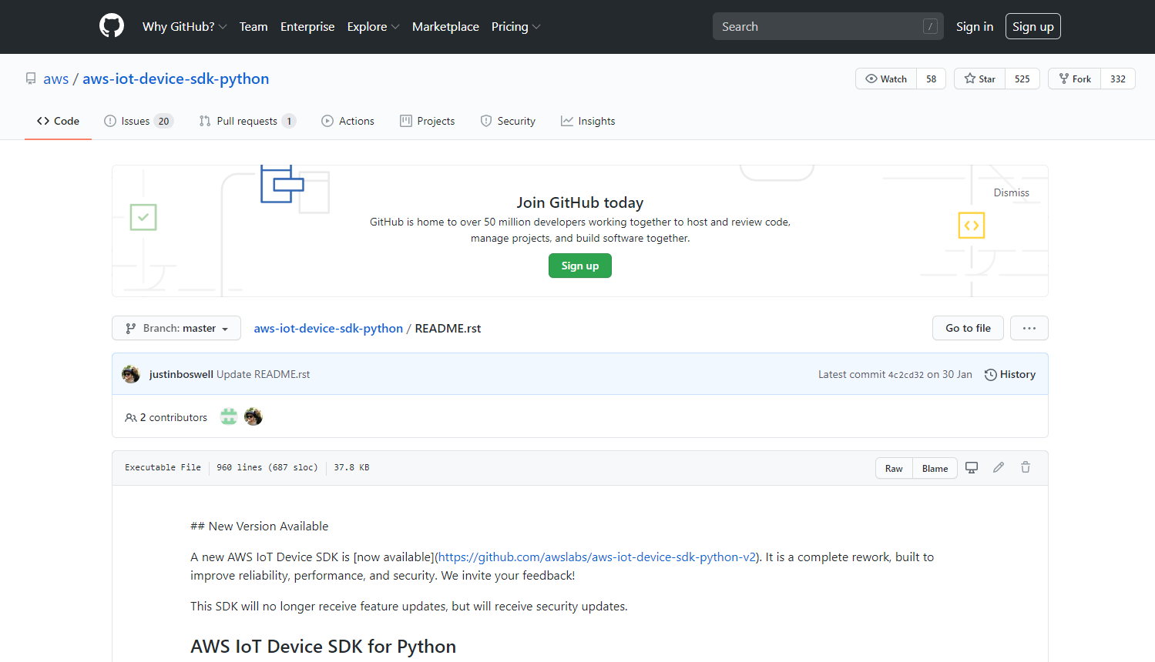
Step 7 – 移至aws-iot-device-sdk-pyhon

Slide 47
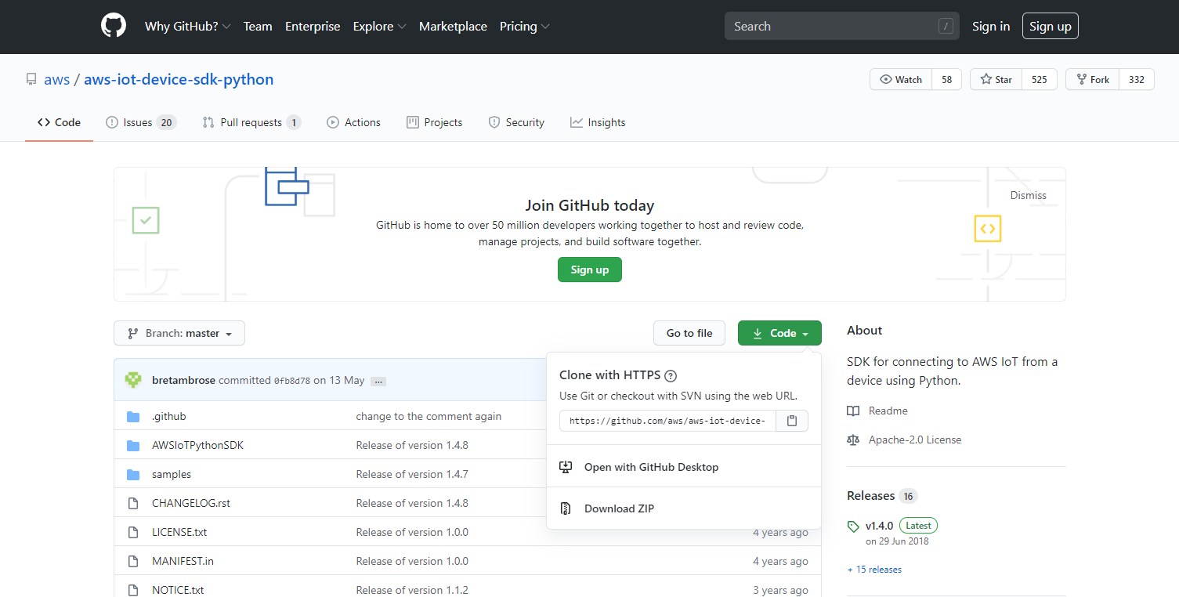
Step 8 – 下載SDK
1
2
Notes:
下載完畢後先放著，待會會用到。

Slide 48
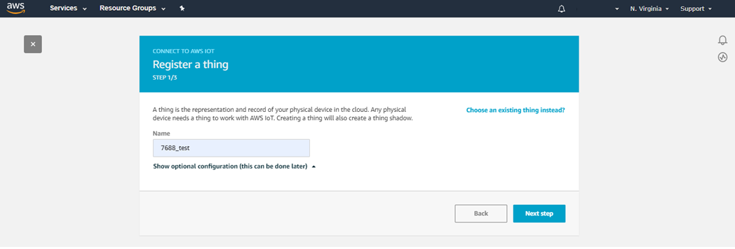
Step 9 – 設定名稱
命名

Slide 49
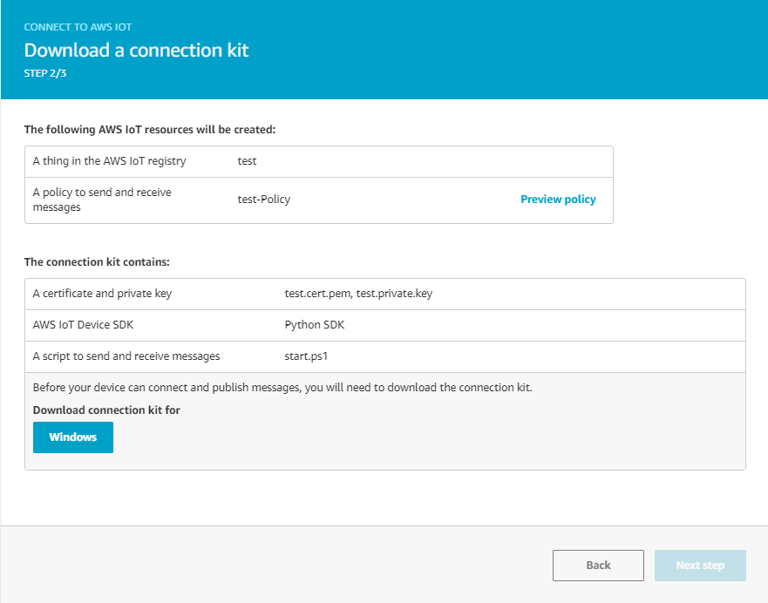
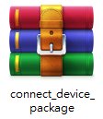
Step 10 – 下載Connection kit
1
取得後留存備用
2

Slide 50
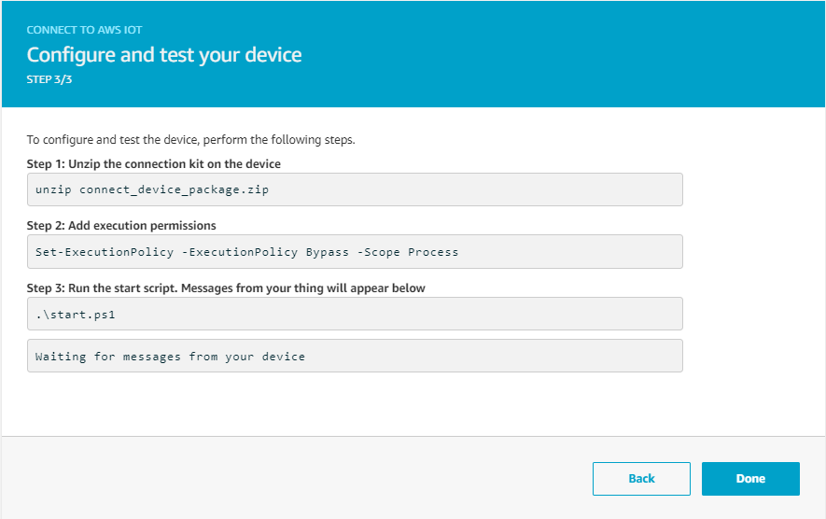
Step 11 – 測試頁面

Slide 51
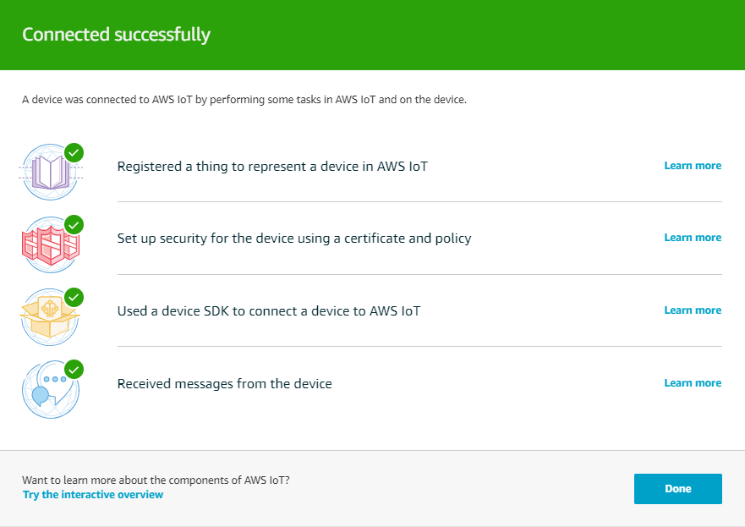
Step 12 – Things設定完成

Slide 52
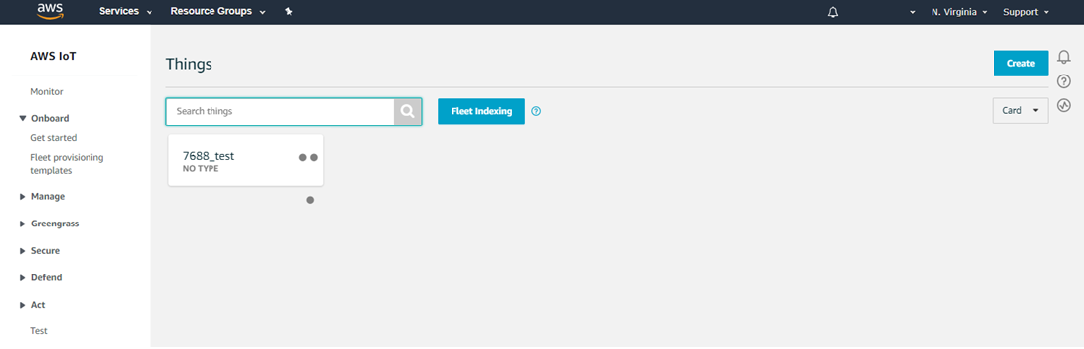
Step 13 – 進入Things

Slide 53
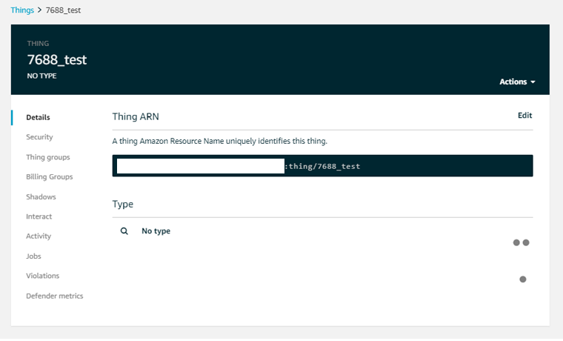
Step 14 – 進入Interact

Slide 54
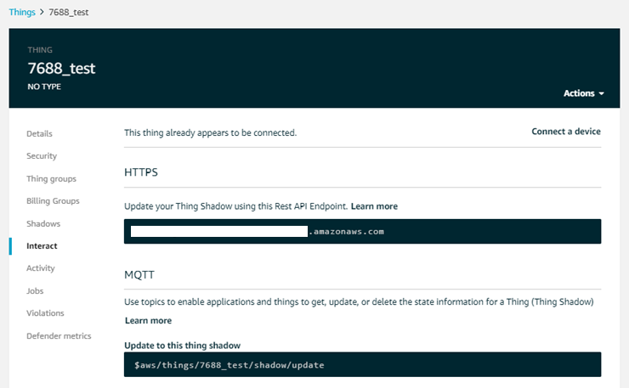
Step 15 – 記住Host值
記住這段Host值，待會寫在Python Code

Slide 55
Step 16 – 回到Things

Slide 56
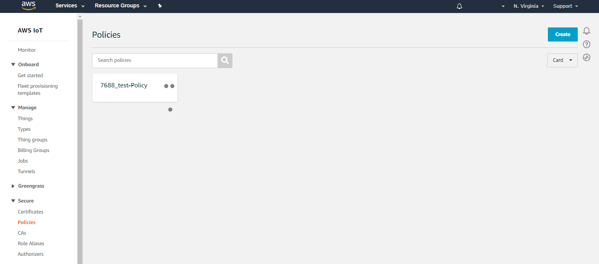
Step 17 – 創建Policy
2
1

Slide 57
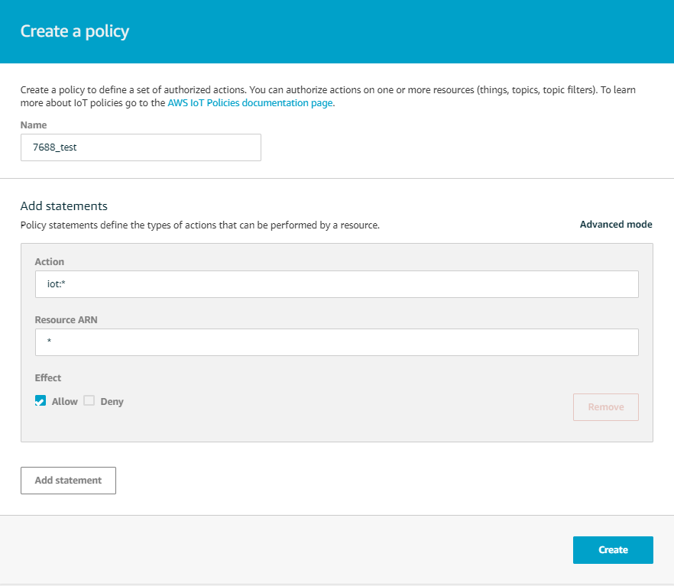
Step 18 – 設定Policy
命名
輸入iot:*
輸入*
1
2

Slide 58
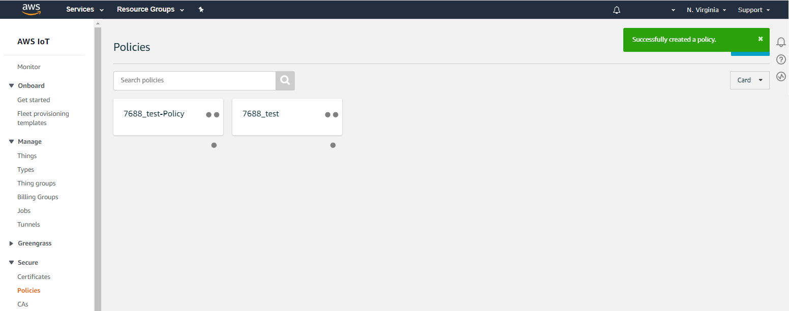
Step 19 – 確認Policy已存在

Slide 59
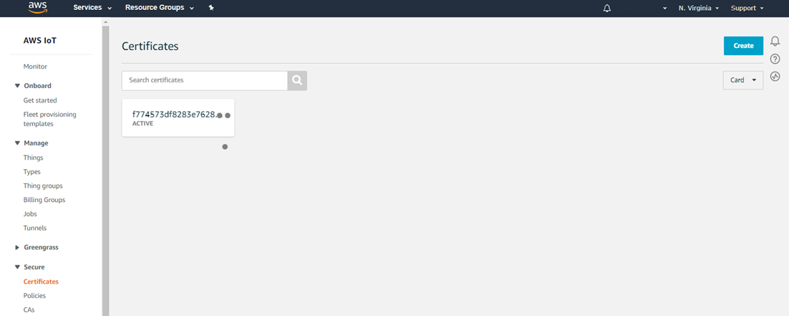
Step 20 – 創建Certificates
2
1

Slide 60
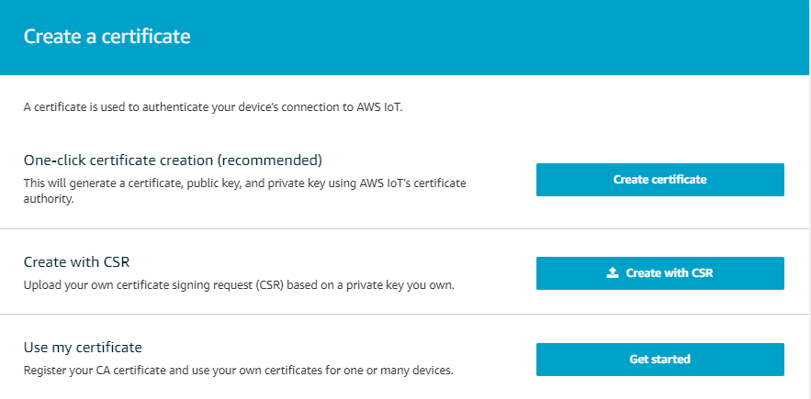
Step 21 – 設定Certificates

Slide 61
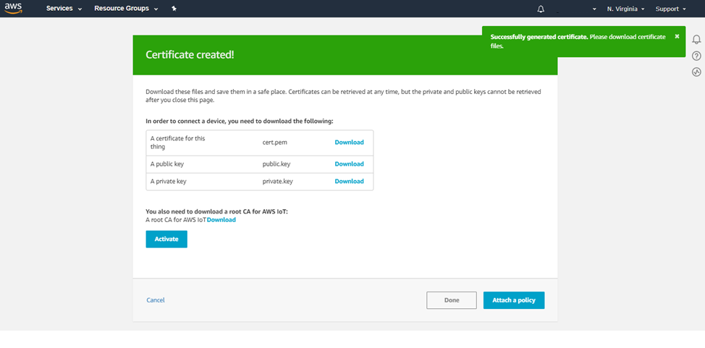
Step 22 – 下載憑證
1
2

Slide 62
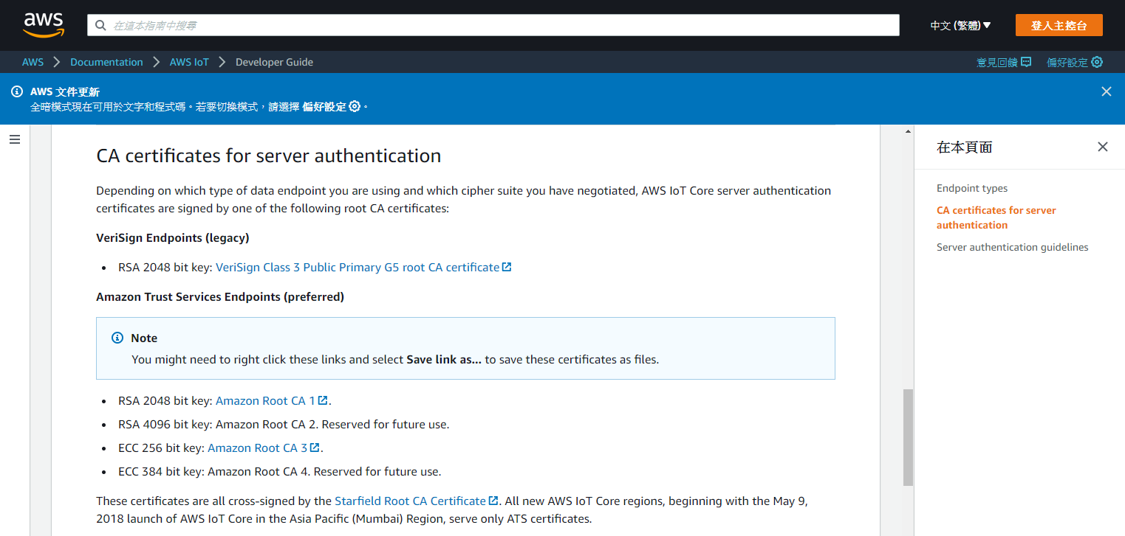
Step 23 – 下載CA root

Slide 63
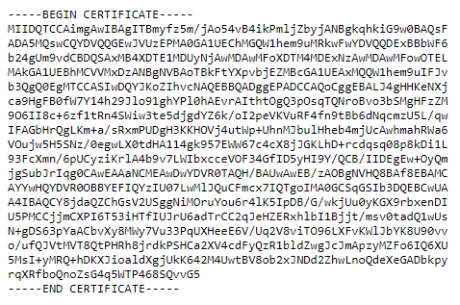
Step 24 – 下載CA root (1/2)
按右鍵另存新檔

Slide 64
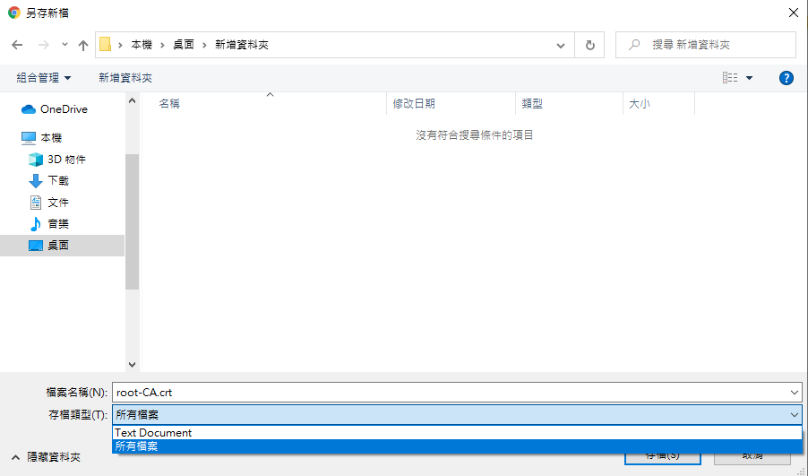
Step 25 – 下載CA root (2/2)
輸入root-CA.crt
選擇所有檔案

Slide 65
Step 26 – 下載憑證
1
2

Slide 66
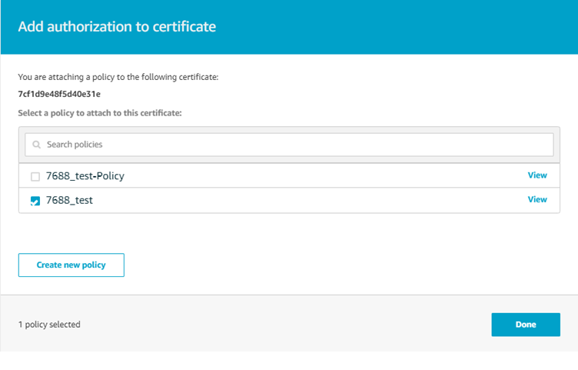
Step 27 – 選擇Policy
1
2

Slide 67
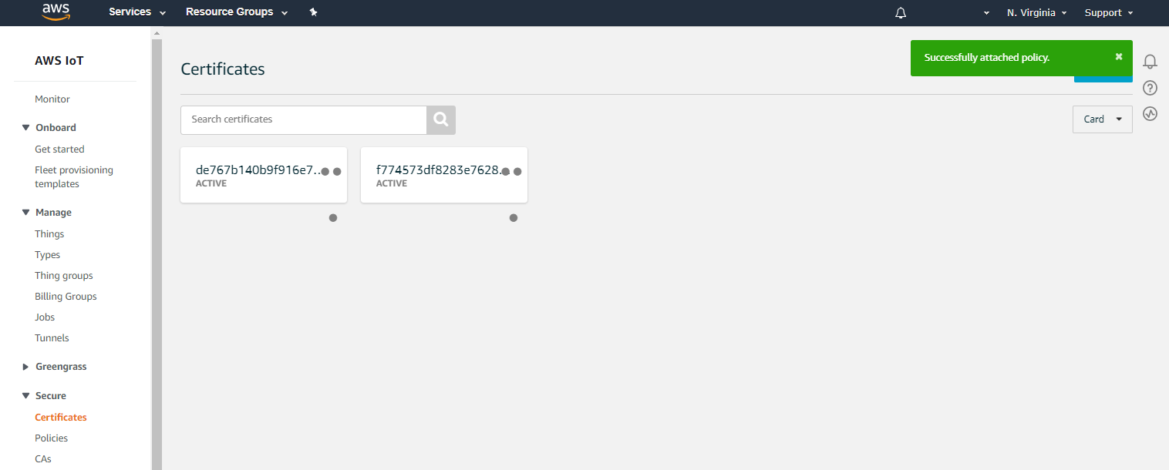
Step 28 – 確認Certificates已存在

Slide 68
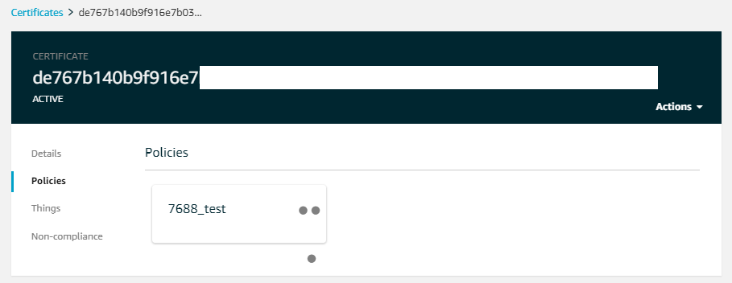
Step 29 – 確認Policy對應
確認對應正確

Slide 69
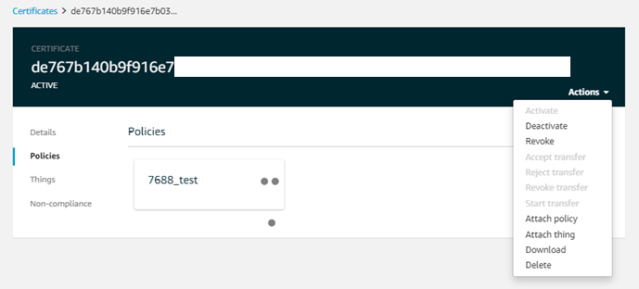
Step 30 – 選擇Things對應(1/2)

Slide 70
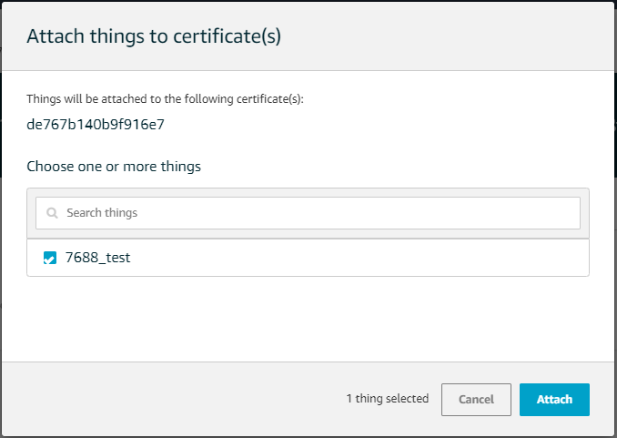
Step 31 – 選擇Things對應(2/2)
1
2

Slide 71
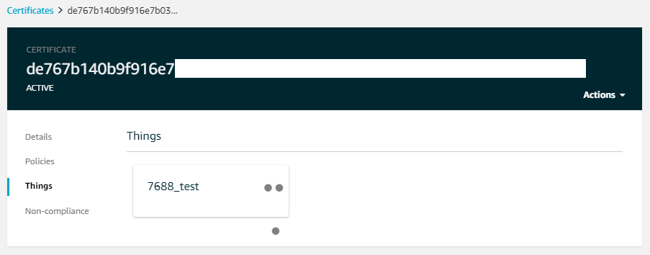
Step 32 – 確認Things對應
1
確認對應正確

Slide 72
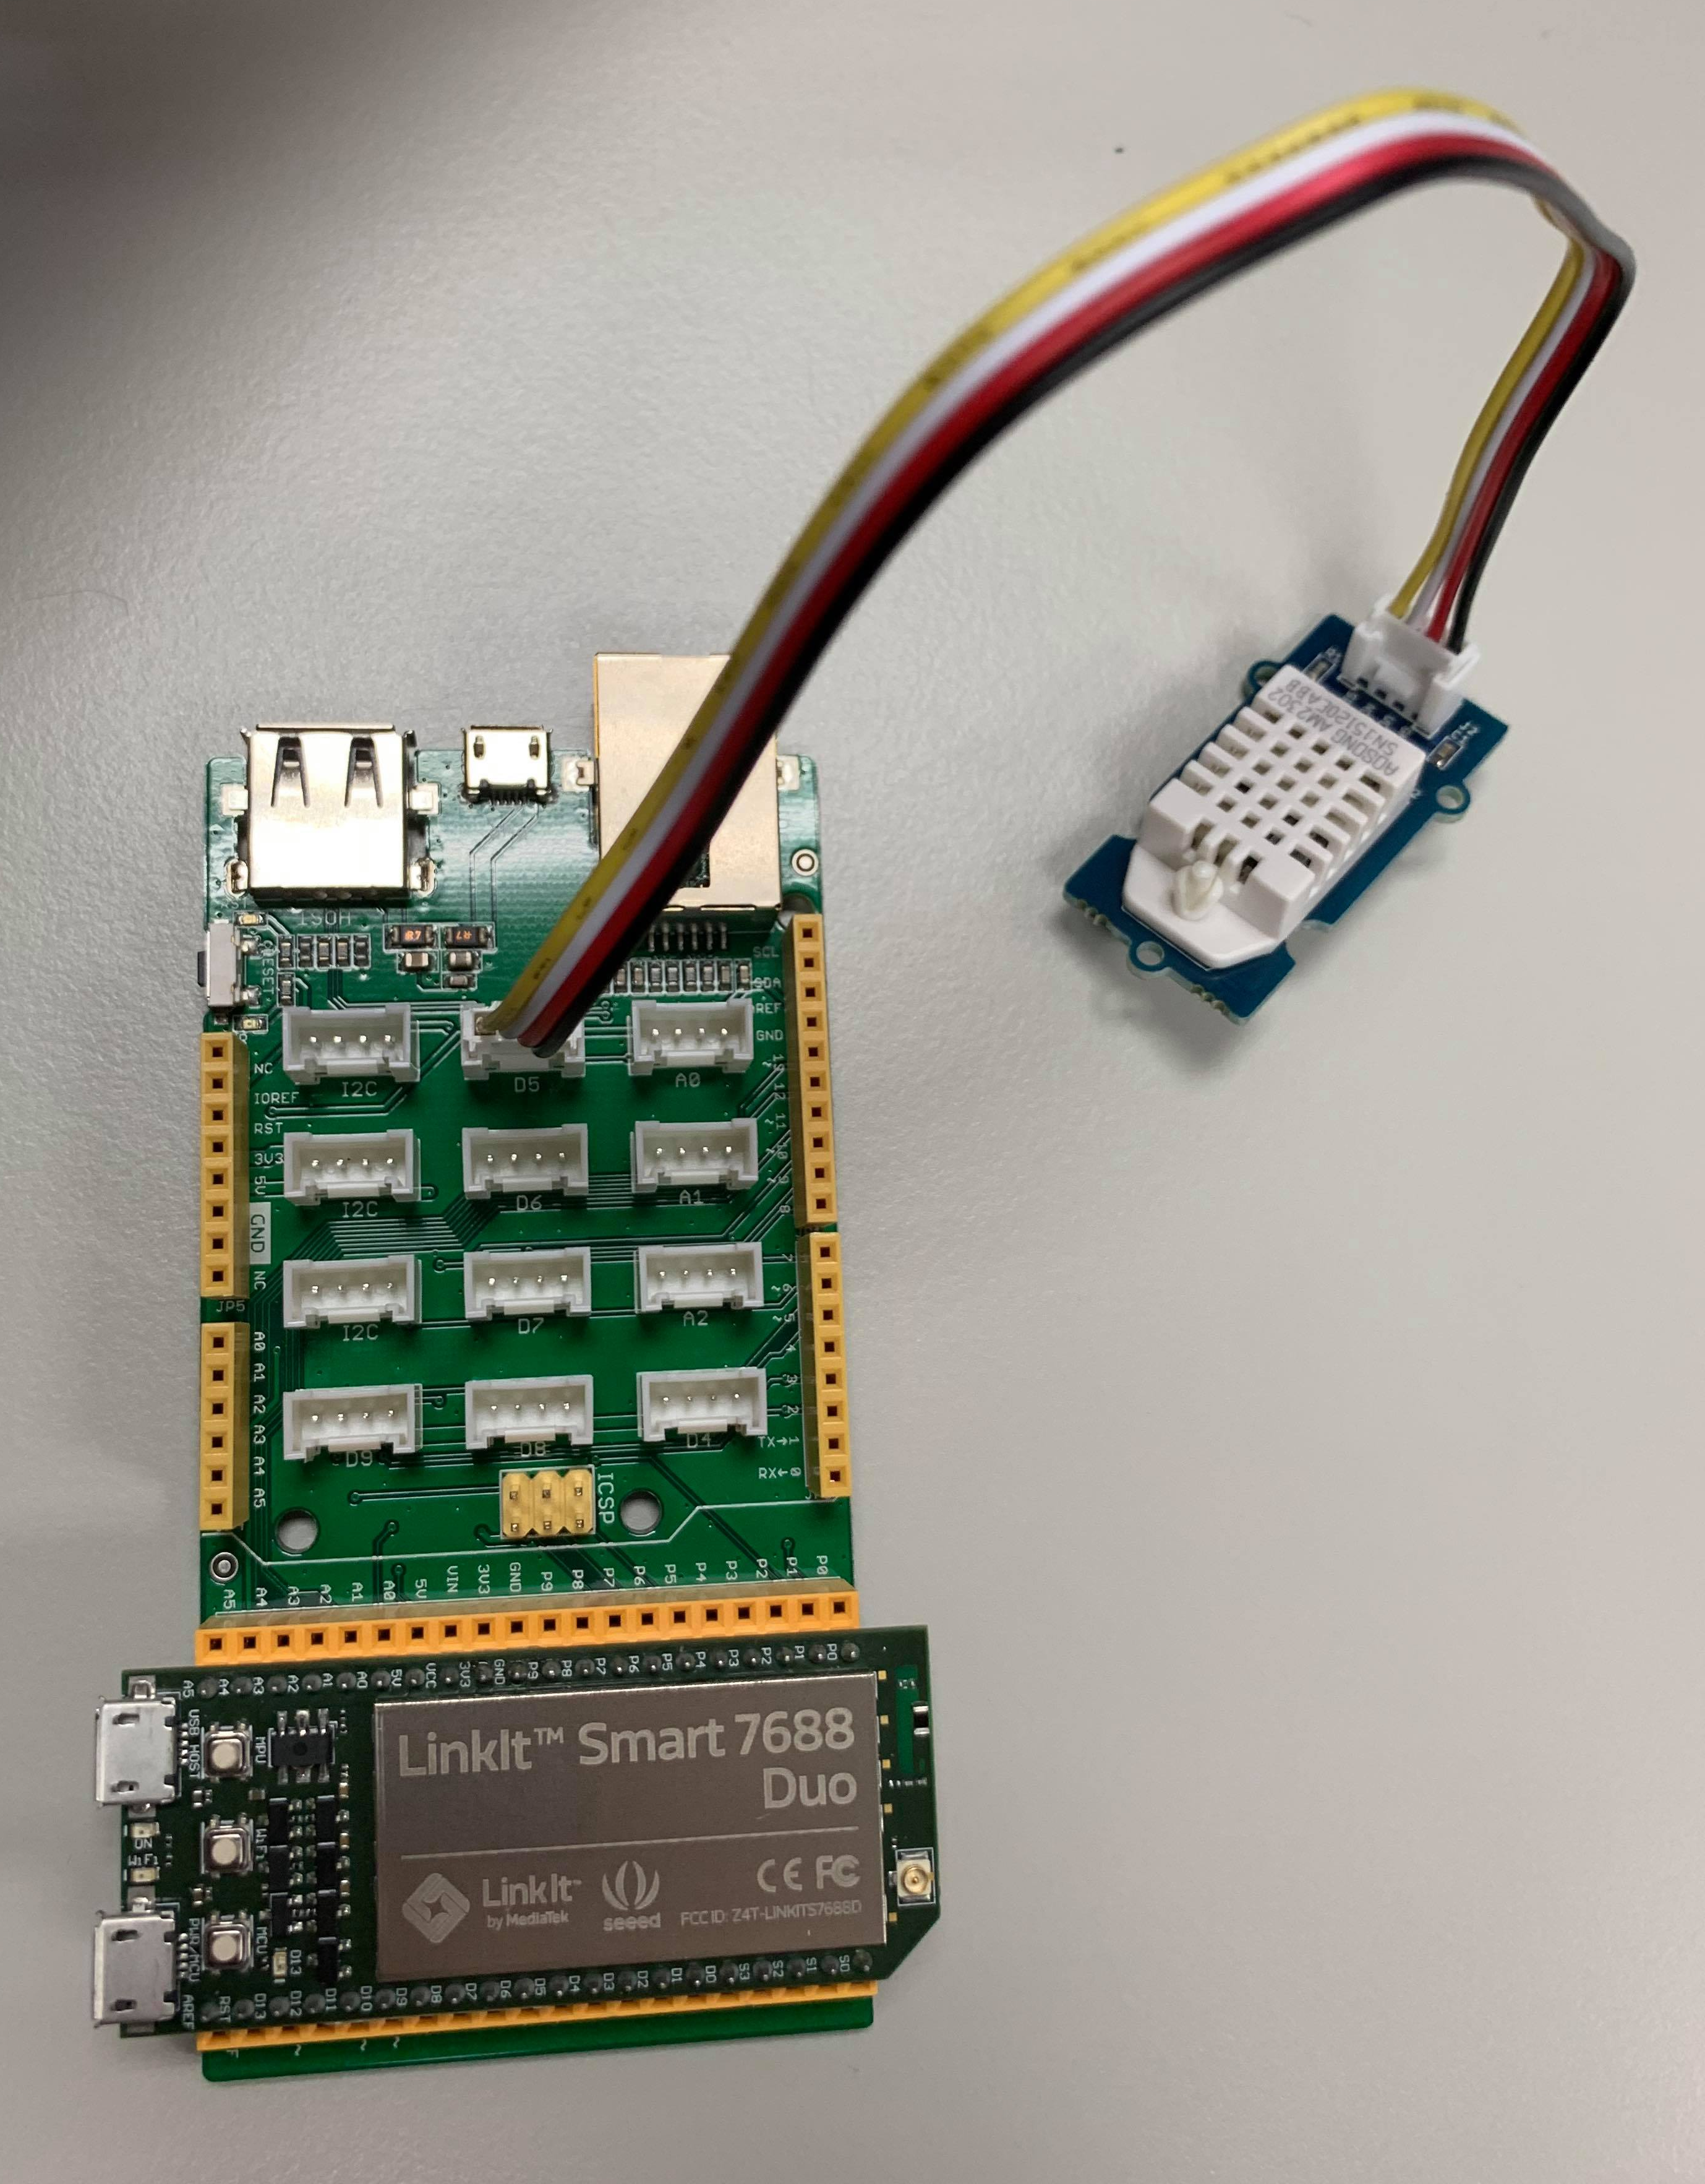
Step 33 – LinkIt 7688 Duo接DHT 22
記得接上Micro USB讓它開機， 並確認有連到同一個網路底下。

Slide 73
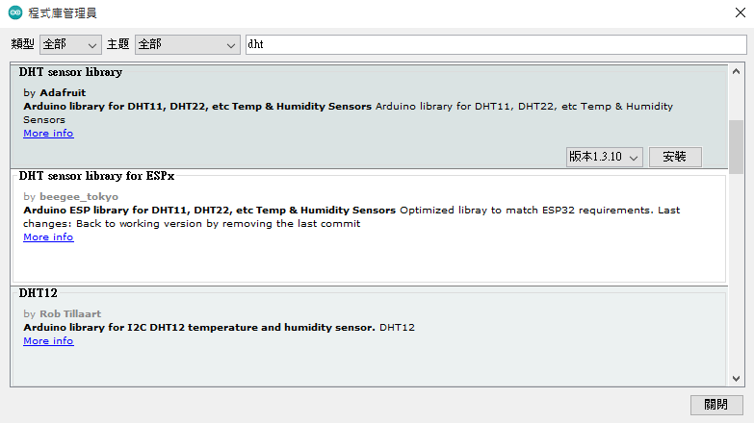
Step 34 – Arduino安裝程式庫
開啟Arduino IDE。
點擊草稿碼→匯入程式庫→管理程式庫→輸入dht→選擇DHT sensor library安裝。

Slide 74

Step 35 – 下載Library
下載網址：https://github.com/Seeed-Studio/Grove_Temperature_And_Humidity_Sensor

Slide 75

Step 36 – 匯入Library

Slide 76

Step 37 – Arduino IDE端程式撰寫
點擊File→New並輸入程式。
點擊編譯 。
點擊上傳 。
MCU程式碼: 請至以下https://gitlab.com/jyoulin/awsiot.git複製。
Note: 讀取溫溼度感測數值後，透過Bridge將數值傳送到MPU。

Slide 77

Step 38 – 安裝套件
開啟Putty
輸入LinkIt 7688 Duo IP與Port
輸入帳號與密碼進行登入
update opkg & disable bridge
opkg update
uci set yunbridge.config.disabled=0
uci commit
reboot
安裝sftp
opkg update
opkg install openssh-sftp-server
安裝AWSIoTPythonSDK
pip install AWSIoTPythonSDK

Slide 78
Step 39 – Python端程式撰寫(1/2)
輸入vim ht_aws_time.py創建程式。
MPU程式碼請至以下https://gitlab.com/jyoulin/awsiot.git複製
回到putty按下滑鼠右鍵就會貼上，進入編輯模式。
程式碼中:
host=“XXXXX-ats.iot.us-east-1.amazonaws.com”中，XXXXX請改為Step 15的Host值。
certificatePath= “./aws_7688_test_certifications/XXXXX-certificate.pem.crt”，XXXXX請改為自己的憑證序號，privateKeyPath也一樣。
myAWSIoTMQTTClient.publish內的“7688_test”為Step 47的Subscription topic，這裡的名稱一定要相同。
Note: 在系統控制台中，我們輸入的指令就跟linux一樣；文字編輯器模式下，按下i鍵即輸入模式，按下ESC即退出該模式，按下:並輸入wq即可儲存並離開。

Slide 79


Step 40 – Python端程式撰寫(2/2)

Slide 80

Step 41 – FileZilla
在Windows下載FileZilla Client 軟體https://filezilla-project.org/。
開啟 FileZilla 並輸入LinkIt 7688 Duo IP 與使用者名稱及密碼，Port為22。

Slide 81
Step 42 – LinkIt 7688 Duo目錄階層
LinkIt 7688 Duo
├─ aws_7688_test_certifications
│ ├── XXXXX-certificate.pem.crt
│ ├── XXXXX-private.pem.key
│ ├── XXXXX-public.pem.key
│ └── root-CA.crt
├─ aws-iot-device-sdk-python
└─ ht_aws_time.py

Slide 82

Step 43 – 放置憑證
左側為電腦目錄，右側為LinkIt 7688 Duo目錄。
在右側按右鍵建立新資料夾，命名為aws_7688_test_certifications。
將3個憑證與1個root-CA從左側往右側拖曳，放入aws_7688_test_certifications資料夾中。

Slide 83

Step 44 – 放置Python SDK
將aws-iot-device-sdk-python壓縮檔解壓縮後拖曳到右側(與certifications資料夾同一層)。
Note: aws_7688_test_certifications資料夾與aws-iot-device-sdk-python與剛才編寫的Python程式碼須放在同一層。

Slide 84

Step 45 – 設定MQTT client Subscribe (1/4)
2
1

Slide 85

Step 46 – 設定MQTT client Subscribe (2/4)
2
1

Slide 86

Step 47 – 設定MQTT client Subscribe (3/4)
Topic名稱，要與程式碼中的相同

Slide 87

Step 48 – 設定MQTT client Subscribe (4/4)

Slide 88
Step 49 – 測試 (1/3)
輸入python ht_aws_time.py，執行此程式。
觀察Putty視窗內的數值。
觀察AWS Web UI內MQTT數值。

Slide 89

Step 50 – 測試 (2/3)

Slide 90

Step 51 – 測試 (3/3)

Slide 91
資料來源
AWS 免費方案
AWS Articles & Tutorials

